Slide 1
ВАУЧЕРЛІК ҚАРЖЫЛАНДЫРУ ҚАҒИДАТТАРЫ
02
БОЛДЫ:
БОЛАДЫ:
«Балабақшадағы орын» үшін кезек
«Ақшаға» кезек – ваучер
ӘДІЛДІК
бүйірлік кіру
Балабақшаны білім басқармасы анықтайды
Балабақшаны ата-ана таңдайды
САПА
таңдайды
косылады
таратады
қаржыландырады
балабақшаны тандайды
қызметті растайды
төлейді
Мемлекеттік тапсырыс балабақшаға бекітіледі
Ақша баланың соңынан ереді
АШЫҚТЫҚ
100 орын
200 орын
130 орын
шығарылды
келді
ТИІМДІЛІК
«Өлі жандар» фактілері, дәйекті бақылаудың болмауы
Тәуекелдерді басқару жүйесі (кроссчекинг, аномалияны анықтау) = сыбайлас жемқорлықты азайту

Slide 2
№1. ВАУЧЕРЛІК ҚАРЖЫЛАНДЫРУДА КЕЗЕК ӨЗГЕРЕДІ
03
БАЛА КЕЗЕКТЕ ОРЫН АЛУ ҮШІН ТҰРАДЫ
БАЛА КЕЗЕКТЕ ВАУЧЕР АЛУ ҮШІН ТҰРАДЫ
Жалпы кезек
Кезек баланың жазы және әлеуметтік мәртебесіне қарай жүреді:
өтінімдер 18 санат бойынша бөлінеді;
әрбір санаттың өзінің кезегі болады;
ваучер итерациямен беріледі;
кезек автоматты түрде жылына екі рет өзектендіріледі
Басым санаттағылар (инвалид, жетім, көпбалалы және басқалар)
Кезектен тыс санаттағылар (әскери, ҰҚК және басқалар)
Әскери қызметкерлердің балалары
Шектеулі білім беру қажет. балалар
Орын беру 1:3
(1 басымдылықтар: 3 жалпы кезектен)
Педагогтардың балалары
5 жасқа толған балалар

Slide 3
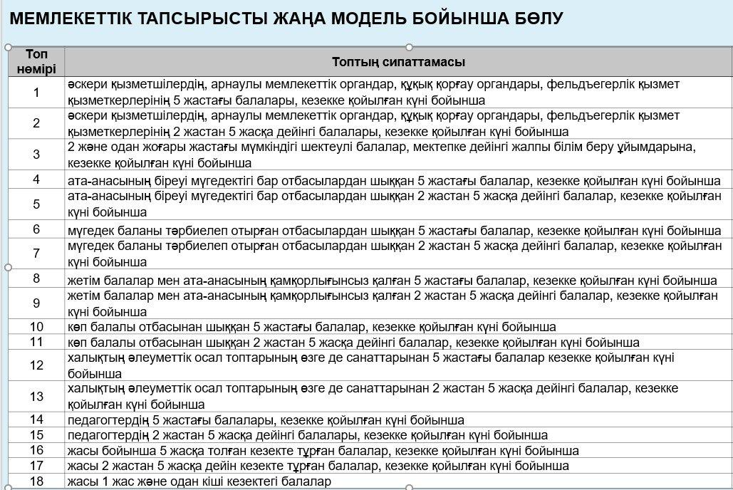
КЕЗЕК САНАТТАРЫ
04

Slide 4
№2. ВАУЧЕРЛІК ҚАРЖЫЛАНДЫРУДА БАЛАБАҚШАҒА ТАПСЫРЫС КӨЛЕМІ БЕКІТІЛМЕЙДІ
05
ҚАЗІР:
ЖАҢА МОДЕЛЬ:
Мемлекеттік білім беру тапсырысын көлемін ЖАО анықтайды
Балабақшалар жобалық қуаттылығы шеңберінде қатысады. Балабақшаны ата-ана өзі таңдайды
ЖАО
БАЛАБАҚША №1
ЖҚ – 150 орын
БАЛАБАҚША №1
БАЛАБАҚША №2
БАЛАБАҚША №2
АТА-АНА
ЖҚ – 100 орын
100 орын
50 орын
БАЛАБАҚША №3
БАЛАБАҚША №3
ЖҚ – 100 орын
30 орын

Slide 5
№3. ВАУЧЕРЛІК ҚАРЖЫЛАНДЫРУДА ӘРБІР БАЛАБАҚШАМЕН КЕЛІСІМ ШАРТ ЖАСАЛЫНБАЙДЫ
06
ҚАЗІР:
ЖАҢА МОДЕЛЬ:
Шарт №1
200 орынға
«Айналайын» балабақшасы
ЖАО
Әрбір ұйыммен шартқа отырады
Шарт №2
300 орынға
Оператор
«Береке» балабақшасы
ЖАО
Шарт №3
100 орынға
Қосылу шарты
«Бэби клуб» балабақшасы
шарт жоқ
«Бал бала» балабақшасы
«Қаламкас» балабақшасы
«Айналайын» балабақшасы
«Береке» балабақшасы
«Бэби клуб» балабақшасы
«Бал бала» балабақшасы
«Қаламкас» балабақшасы
шарт жоқ

Slide 6
№4. ВАУЧЕРЛІК ҚАРЖЫЛАНДЫРУҒА ЖАҢА БАЛАБАҚШАЛАРДЫҢ ҚОСЫЛУЫ ЖЕҢІЛДЕТІЛЕДІ
07
ҚАЗІР:
ЖАҢА МОДЕЛЬ:
«Айналайын» балабақшасы
«Айналайын» балабақшасы
«Береке» балабақшасы
«Береке» балабақшасы
АҚПАРАТТАНДЫРУ ОБЪЕКТІСІ
ЖАО
ЖАО
Конкурс жариялайды, құжаттарды қарастырады, мониторинг өткізеді
«Бэби клуб» балабақшасы
«Бэби клуб» балабақшасы
Мониторинг өткізеді
ақпараттық жүйесіне құжаттарды іледі, автоматты түрде тексеріс өткізіледі, ЖАО қызметкерлеріне жолданылады
«Бал бала» балабақшасы
«Бал бала» балабақшасы
«Қаламкас» балабақшасы
«Қаламкас» балабақшасы

Slide 7
ІСКЕ АСЫРУ СХЕМАСЫ
08
ВИРТУАЛДЫ ВАУЧЕР
Шартқа қосылу - хабарлама жіберіледі
Қатысу табелін толтыру
Порталда акт ұсыну және АЖ-ға есепті бекіту
1
2
3
4
5
6
ЖАО және Қаржы орталығының АЖ деректерін интеграциялау
Білім беру қызметтерін көрсету
Акт бекітілгеннен кейін шот-фактураны ұсыну
ҚАРЖЫЛЫҚ ВАУЧЕР
Қосылу шартына қосылу
Қаражат баланың атына ашылған шоттан акцептсіз балабақшаның шотына ауыстыру
1
2
3
қатысу табелін толтыру

Slide 8
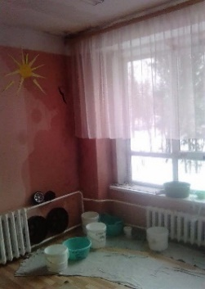
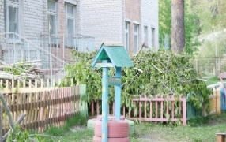
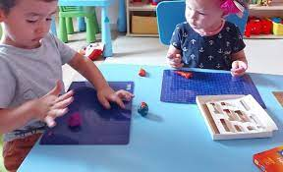
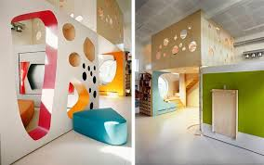
09
Қызмет сапасы төмен балабақша
ҚАЗІР
ҚАЛАЙ БОЛАДЫ
Бейімделген ғимарат (пәтер, конверсияланған дүкен және т. б.), Тәрбиешілердің дөрекі көзқарасы Қауіпсіздікті қамтамасыз ету жөніндегі шаралардың жеткіліксіздігі
Санитарлық нормаларды бұзу
Ата-аналардан төлемдер
Контингенттің орта және ең жақсы балабақшаларға кетуі болады
Қызмет сапасы орташа балабақша
Стандартты материалдық-техникалық жарақтандыру Білікті педперсонал 4 рет тамақтану
Қызмет сапасы жоғары балабақша
Балалардың дамуы үшін дамыған инфрақұрылым,
Жоғары білікті педкадралар
Инновациялық білім беру бағдарламалары Медициналық көмек

Slide 9
10
ЖИІ ҚОЙЫЛАТЫН СҰРАҚТАР
Неліктен оператор ретінде "Қаржы орталығы" АҚ таңдалды?
Жауап: "Білім туралы" Заңға сәйкес «Қаржы орталығы» АҚ жан басына шаққандағы қаржыландыруға қатысушылардың қызметін үйлестіру жөніндегі оператор болып табылады.
2. Ваучер не береді?
Жауап: ваучерлік қаржыландыру, ең алдымен, процедуралық өзгерістерге бағытталған:
кезекке қою түбегейлі өзгереді, енді бала "ақша" үшін кезекте тұрады және әділ бөлу жүреді (кім бұрын тұрса, тезірек алады). Сонымен қатар," орындарды аулау " және кезек нөмірін қайтару принципі алынып тасталды;
"субъективизм" элементтері алынып тасталады. Енді ата-ана бақшаны таңдайды ал ЖАО әр балабақша үшін мемлекеттік тапсырыс көлемін мақұлдамайды;
балабақша өзінің жобалық қуаты шегінде ваучерге қатысады;
жаңа балабақшалар тізбеге ашылған және барлық құжаттар жиналған кезден бастап, яғни бюджеттен қосымша қаражат бөлінуіне қарамастан Тізімге енгізілуі мүмкін. Бұл ретте конкурсқа жол берілмейді;
бала өз ваучерімен кезекке қайта қойылмай ауысады.
3. Егер бала басқа бақшаға ауысса, екіншісі қашан келеді?
Жауап: Балалар контингентін толықтыру келесі жолдармен іске асырылады:
балалардың басқа балабақшадан ауысуы. Ол үшін "күту парағы" құралы жасалды;
жаңа ваучерлерді бөлу кезінде.
4. Ваучер шеңберінде кезектегі барлық балаларды қамтуға кепілдік беріле ме?
Жауап: жоқ, Ваучер беру қатаң ЖАО-мен бекітілген бюджет шегінде жүреді.

Slide 10
11
ЖИІ ҚОЙЫЛАТЫН СҰРАҚТАР (жалғасы)
5. Ваучер тек банкте шот ашу арқылы жүзеге асырылады ма?
Жауап: жоқ, ваучер 2 түрде жүзеге асырылады: виртуалды және қаржылық. Виртуалды ваучермен шот ашудың қажеті жоқ және қаражат бірден мектепке дейінгі ұйымға аударылады. Қаржылық ваучермен ата-ана шот ашады және қаражат кейіннен бақшаға аудару үшін шотқа аударылады. Айта кету керек, қаржылық ваучер ата-ананың өзі ерік білдірген жағдайда ғана жүзеге асырылады.
6. Жаңа балабақшалар ваучерді қалай ала алады?
Жауап: ақпараттандыру объектісіне өтініш пен құжаттарды орналастыру жеткілікті. Білім бөлімі тексереді және толық пакет ұсынылған жағдайда көшпелі комиссия жүзеге асырылады. Комиссияның оң хаттамасынан кейін балабақша тізімге енгізіледі.
7. Төлем қалай жүзеге асырылады?
Жауап: 20-шы күнгі жағдай бойынша ақпараттандыру объектісінен (мектепке дейінгі ұйымдардың қатысуынсыз) »Қаржы орталығы" АҚ ақпараттық жүйесіне қатысу табельдері түсіріледі. Есептеу нақты көрсетілген қызметтер бойынша 20 күнде және болжамды есеп 10 күнде жүргізіледі. Келесі айда 1-ден 15-ке дейін ата-аналардың келу табелін бекіту процесі жүзеге асырылады. 16-шы күні бекітілген табельдерді түсіру және салыстыру жүргізіледі. Салыстыру қорытындылары ағымдағы айдың сомасын есептеу кезінде ескеріледі.
8. Ваучерлік қаржыландыру кезінде қандай тәуекелдер бар?
Жауап: пилоттық жоба балалардың кетуі жүріп жатқан балабақшаларда жеткіліксіз қаржыландыру қаупі бар екенін көрсетті. Бұл кету көрсетілетін қызметтердің сапасының төмендігімен байланысты. Тиісінше, өз дамуына инвестиция салатын және салыстырмалы түрде жоғары сапа деңгейіне ие бақтар, керісінше, қаржыландыруды арттыра алды.
9. Балалардың қазіргі контингентімен не болады?
Жауап: мемлекеттік тапсырыс негізінде бақшаларға баратын барлық балалар автоматты түрде ваучерге ауысады.

